Slide 1
TIỂU SỬ
MỘT SỐ NHÀ TOÁN HỌC
NỔI TIẾNG CỦA NHÂN LOẠI

Slide 2
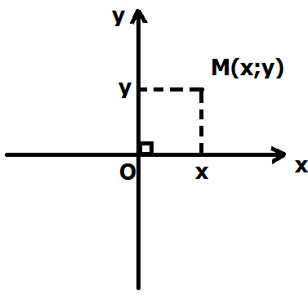
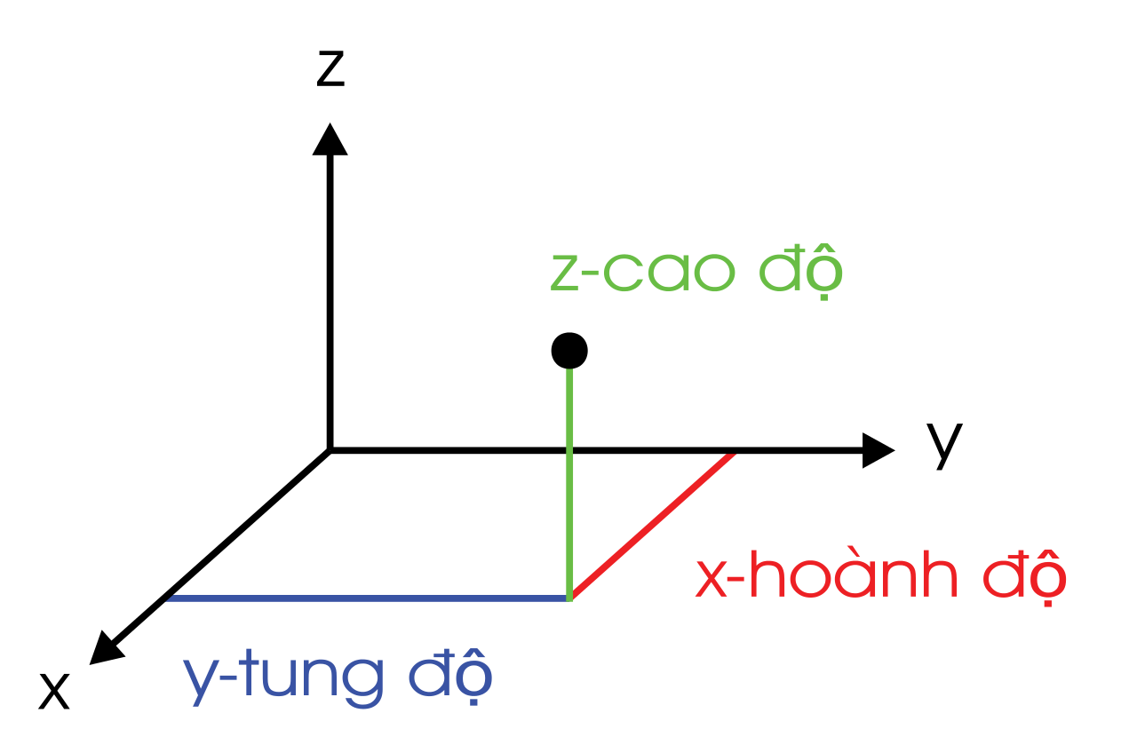
1
2
Augustin-Louis Cauchy
René Descartes
3
Pierre de Fermat
4
Isaac Newton
5
John Napier
6
Leonhard Euler

Slide 3
Augustin-Louis Cauchy

Slide 4
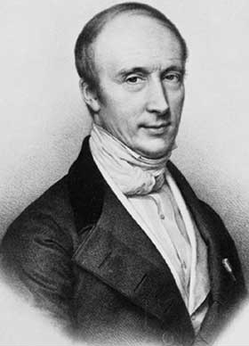
- Nhà toán học người Pháp
- Sinh ra và lớn lên tại Paris.
- Ông vào học Trường Bách khoa Paris (École Polytechnique) lúc 16 tuổi.
- Ông dạy toán ở Trường Bách khoa và là hội viên Hàn lâm viện Khoa học Pháp.
1789 - 1857

Slide 6
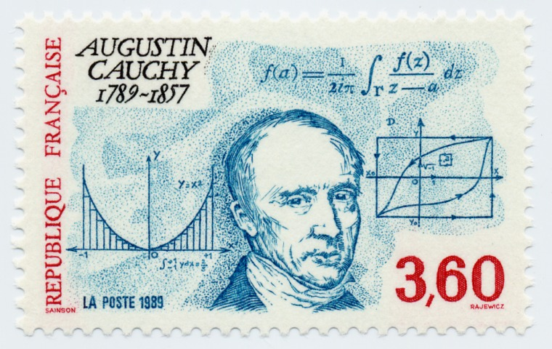
- Công trình lớn nhất của ông là lý thuyết hàm số với ẩn số tạp.
- Ông cũng đóng góp rất nhiều trong lãnh vực toán tích phân và toán vi phân. - Ông đã đặt ra những tiêu chuẩn Cauchy để nghiên cứu về sự hội tụ của các dãy trong toán học.

Slide 7
René
Descartes

Slide 8
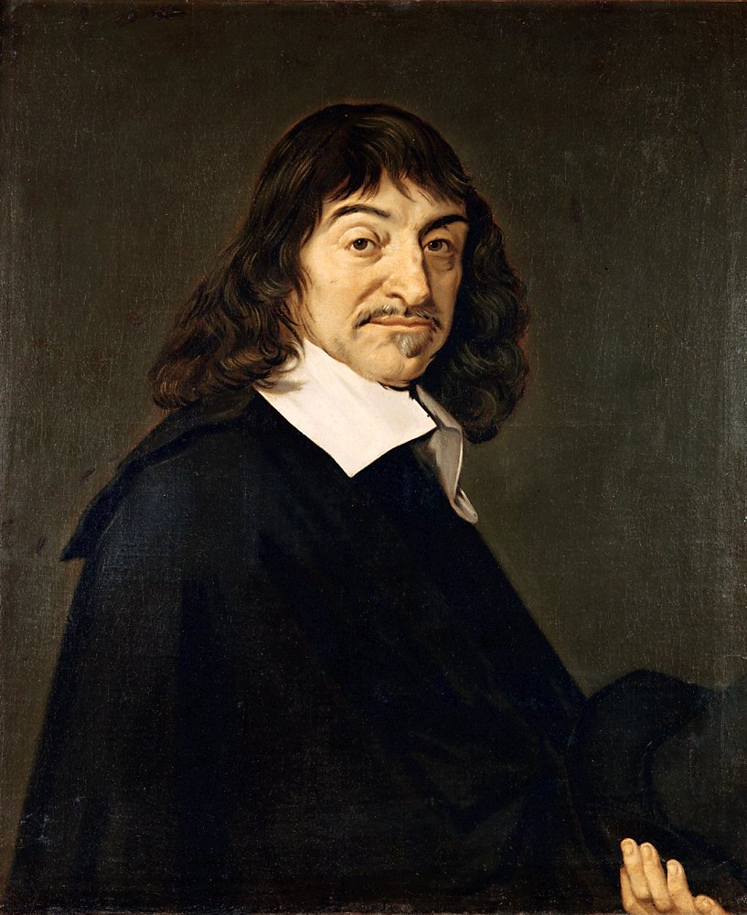
https://www.youtube.com/watch?v=vhR2reIxcs0
1596 - 1630

Slide 9
Pierre
de Fermat

Slide 10
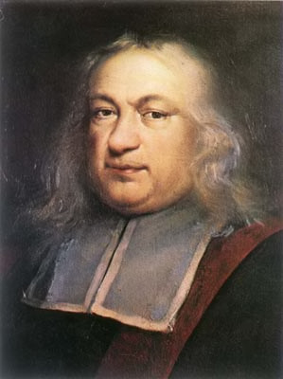
https://www.youtube.com/watch?v=z1GEJb83NJM
1601 - 1665 Pierre de Fermat

Slide 11
Isaac Newton

Slide 12
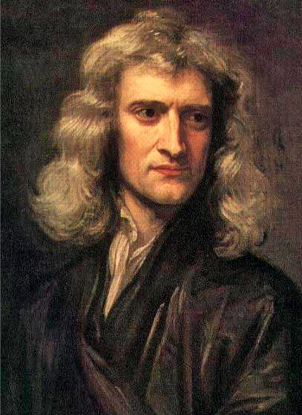
https://www.youtube.com/watch?v=Q1T130t8kqs

Slide 13
John Napier
LOG

Slide 14
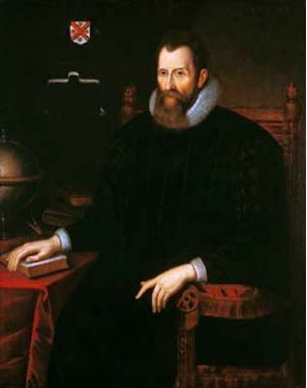
- Một nhà toán học, vật lý, chiêm tinh và thiên văn học người Scotland.
- John Napier là người đã phát minh ra lôgarit và bảng Napier.
- Ông cũng chính là người phổ biến việc sử dụng dấu đặt sau đơn vị phân số thập phân trong toán học.
1550 - 1617

Slide 15
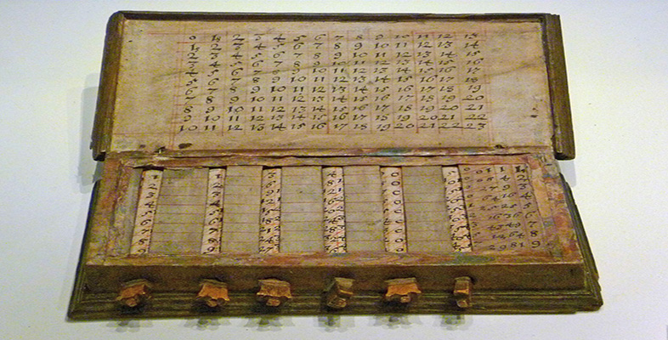
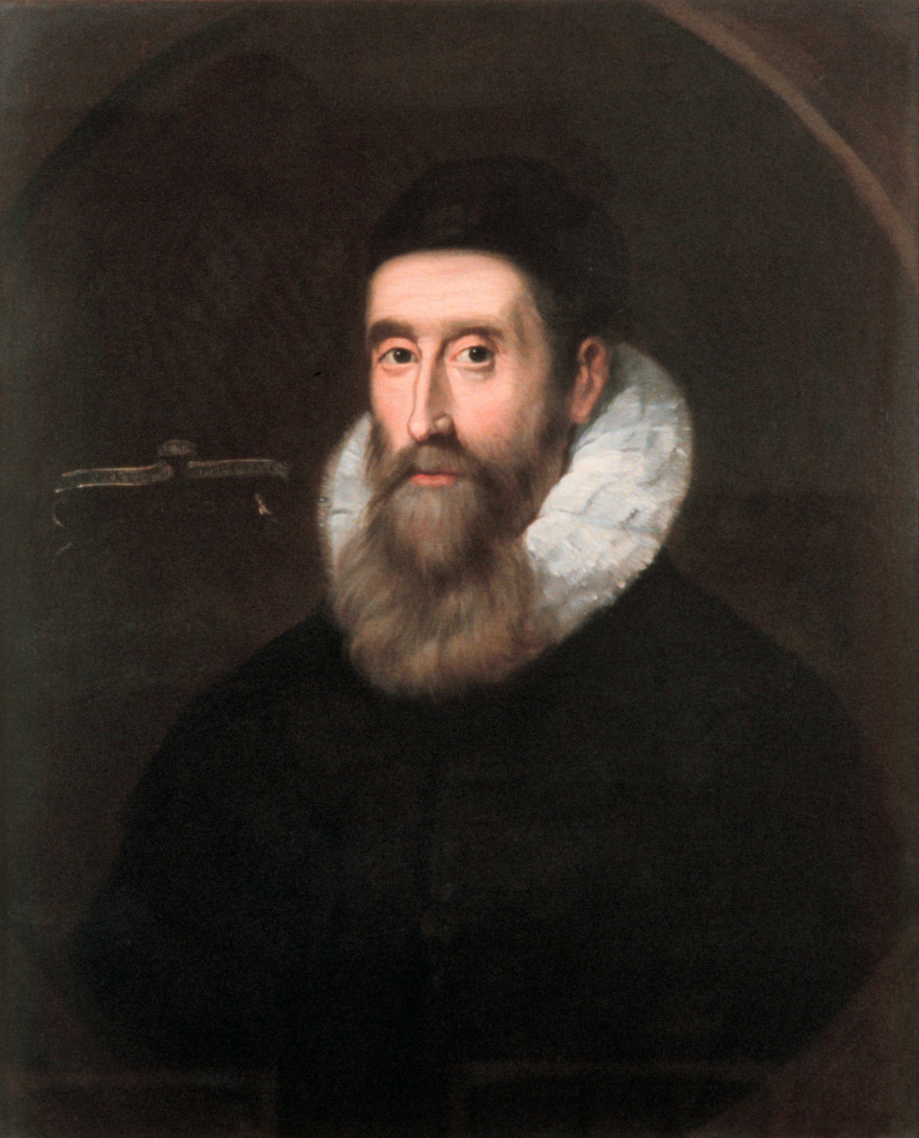

Slide 16
Leonhard
Euler

Slide 17
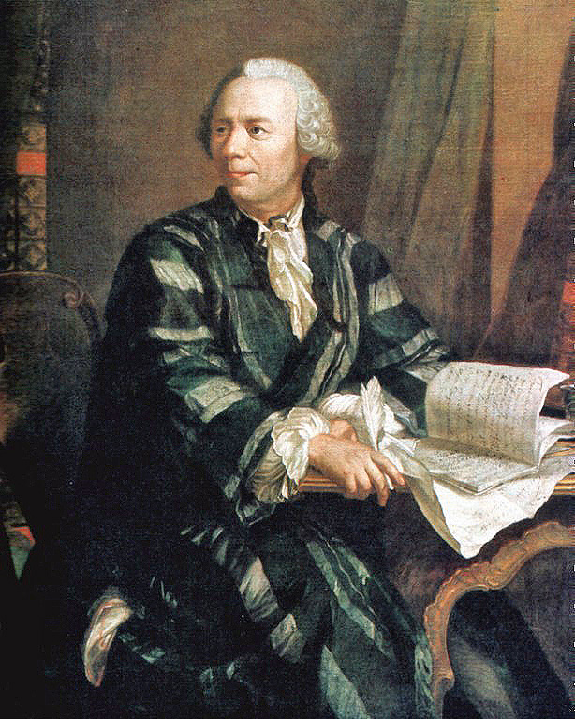
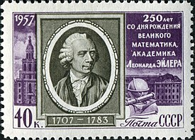
https://www.youtube.com/watch?v=SDz5Cyr-_aU
1707 - 1783

Slide 18
CẢM ƠN CÁC BẠN
ĐÃ CHÚ Ý THEO DÕI!

